Slide 1
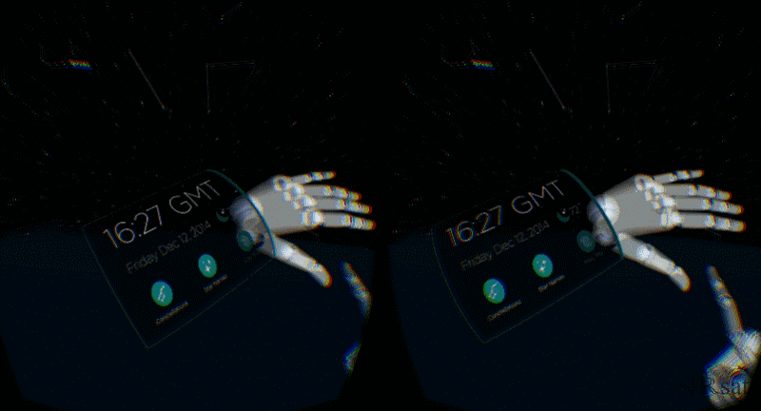
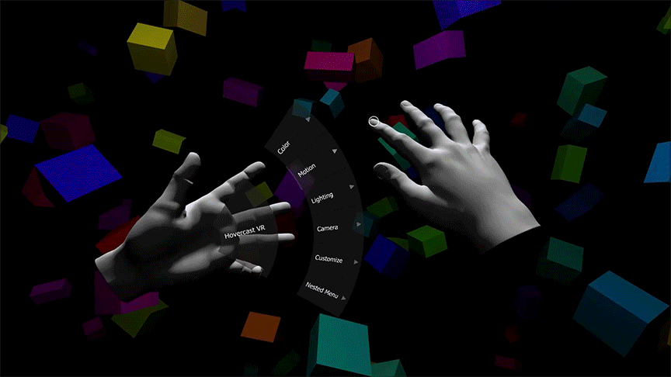
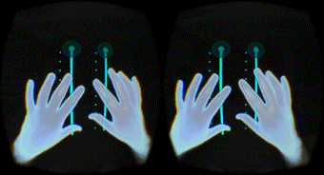
MatrixRealm——源域科技
专注于最自然的人机交互解决方案

Slide 2
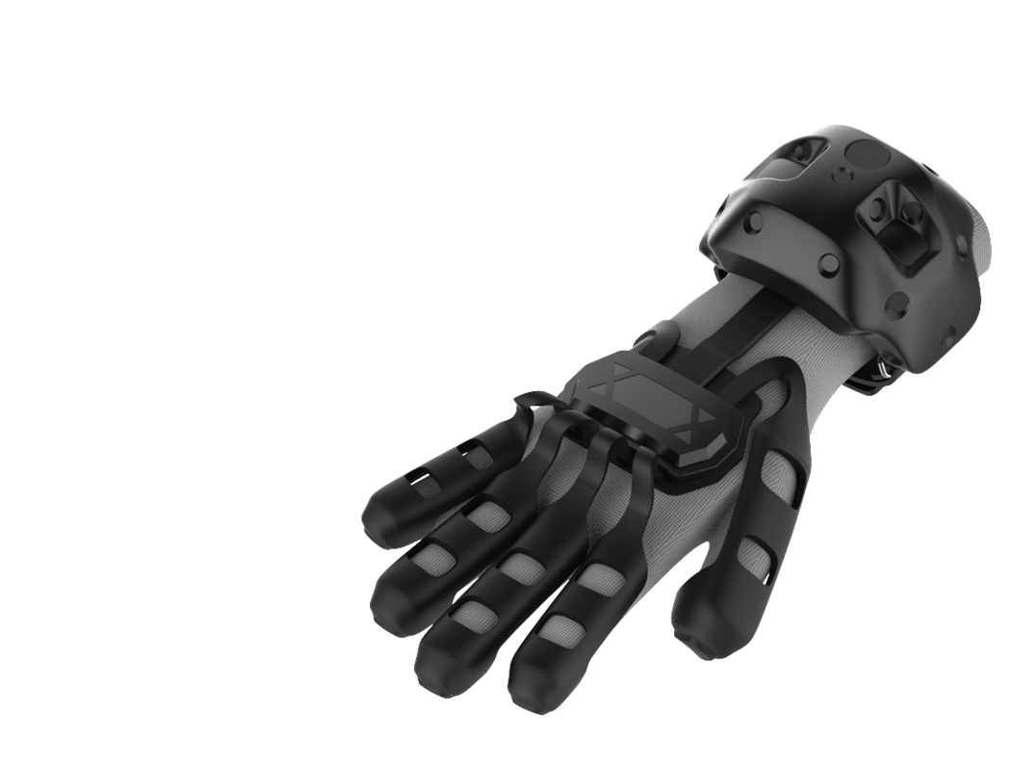
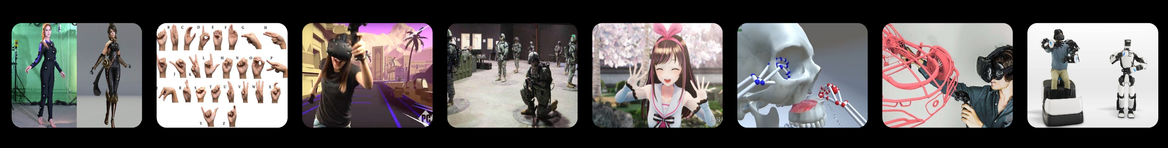
简介
源域是一家专注于人机交互解决方案的科技公司。首款产品为 MASTERY-掌控 数据手套。
数据手套能够将人手的姿态准确实时地传递给虚拟环境，并能够把与虚拟物体交互的信息反馈给操作者。MASTERY数据手套能够包括且不限于解决现有影视动漫的动作捕捉对人手捕捉的欠缺；解决虚拟现实环境下人机交互技术难题，对虚拟现实技术发展起到关键性作用；在聋人手语翻译市场，是解决手语翻译，教学，自动化手语考核检验的关键工具。
技术参数方面，MASTERY数据手套为每只手提供超过28个空间自由度的动作捕捉能力，超过了世界任何公开已知的方案效果；可深度集成Lighthouse空间定位技术，进而拥有亚毫米级别空间定位性能；同时能够为每个指尖及手心手背等关键位置添加振动电机阵列，用以提供可编程的处决反馈。

Slide 3
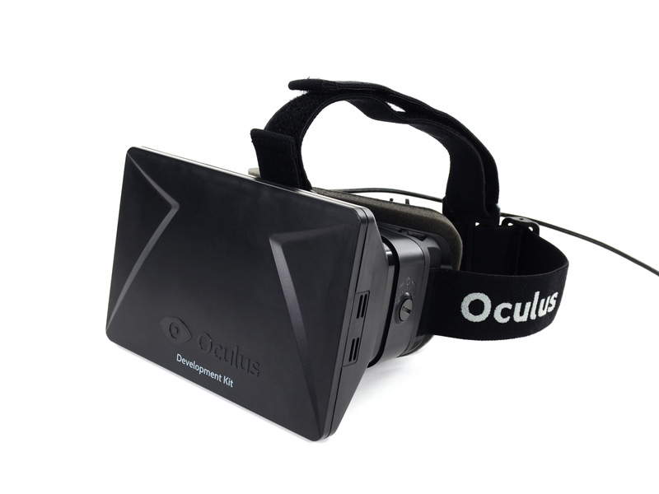
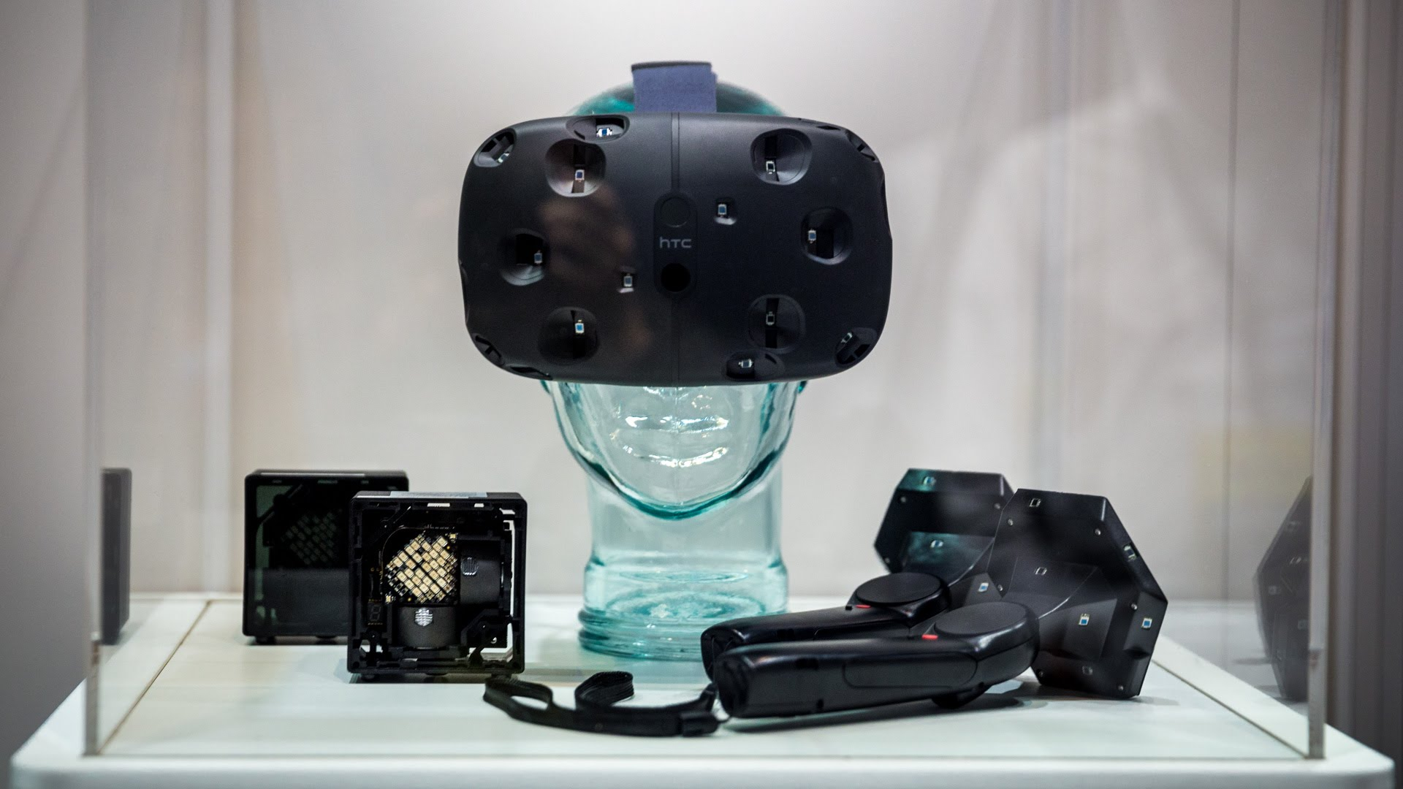
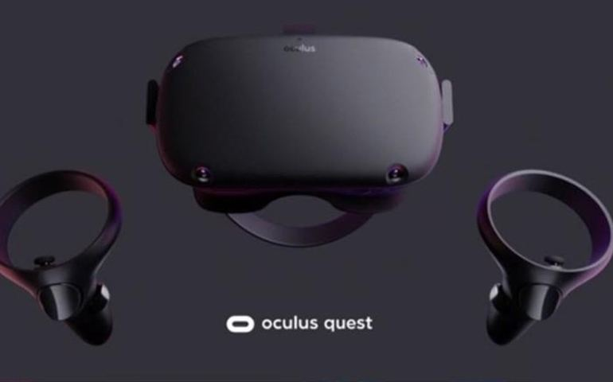
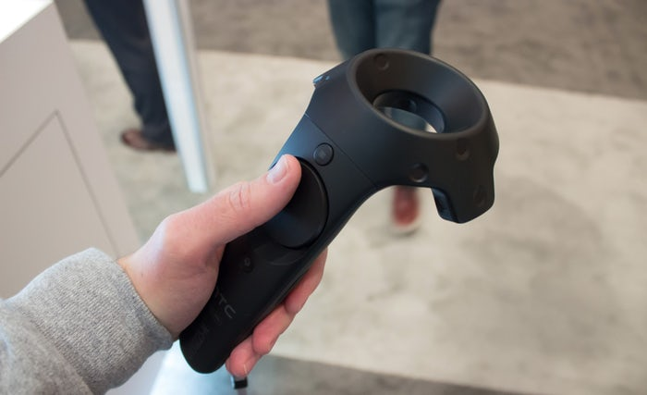
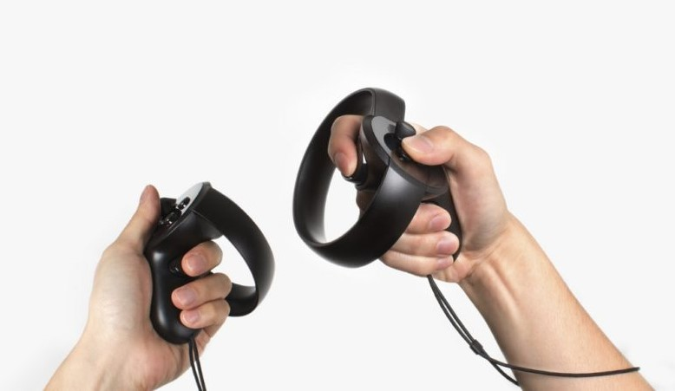
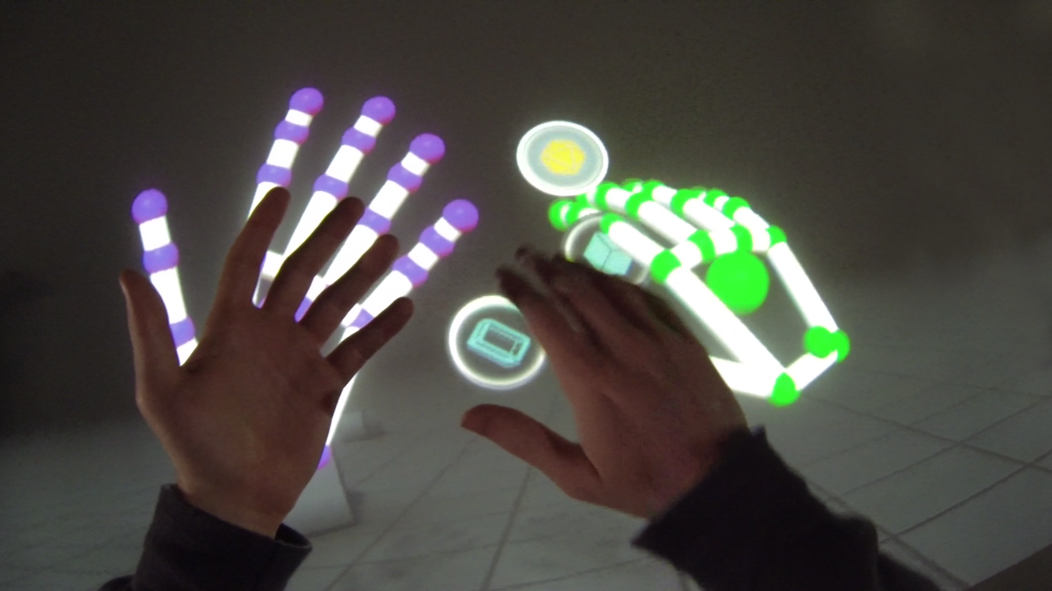
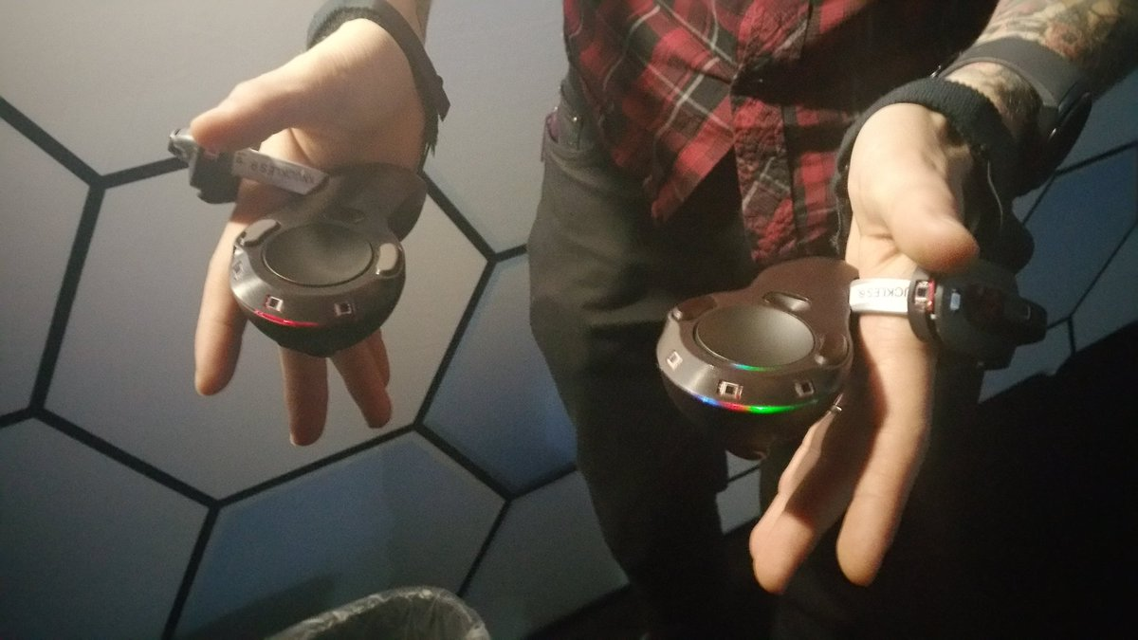
01 项目背景
第四代交互技术时代帷幕已经拉开
2012
2015
2016
2017
2018
Oculus Rift
HTC Vive
Oculus Quest
Oculus Rift登陆Kickstarter众筹网站。Rift 从让人好奇的原型机变成了一个真正令人激动的产品
Vive手柄
Oculus Touch
Leap Motion
Knuckles
Oculus近日发布了全新的一体机，有着自内而外的空间定位方式及6自由度手柄
HTC-VIVE 于MWC 作为产品的首次亮相，极大程度得促进VR发展
在与Rift的配合之下，Touch把Oculus系统极大提升了技术水平和使用体验
Leap Motion正式发布了为VR而生的手势追踪开发套件Orion
手部追踪及物理反馈
是行业内极其关键，亟待解决的交互技术
Notes:
从2012年至今，以VR为代表的新一代人机交互技术有了很大的发展，出现了Oculus 、Valve以及索尼研发的消费级VR产品。
而手部追踪及物理反馈是新一代人机交互技术中极其关键，且亟待解决的重要问题。

Slide 4
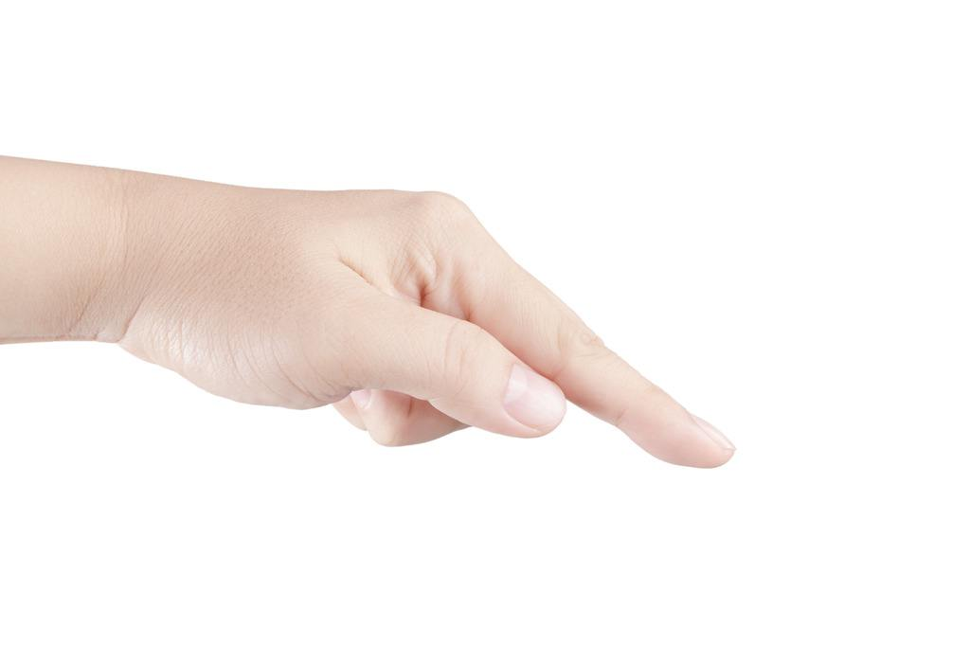
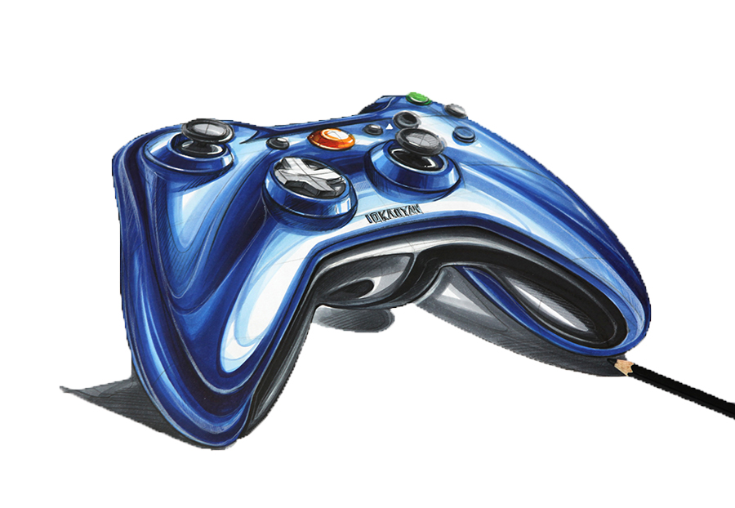
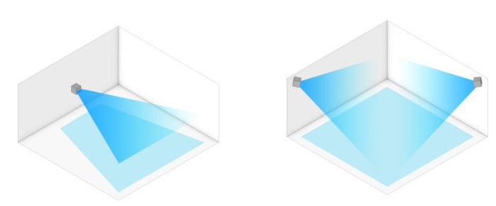
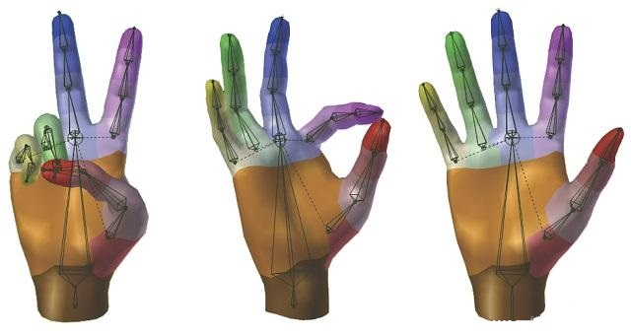
02 理想的交互解决方案
计算机3D环境下的交互需求
精准的空间定位
高水准的动作捕捉
良好的物理反馈
科学的构造及外形

Slide 5
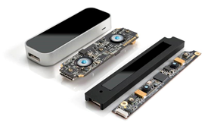
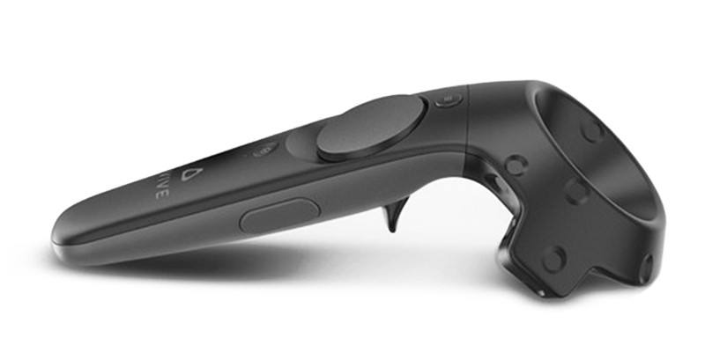
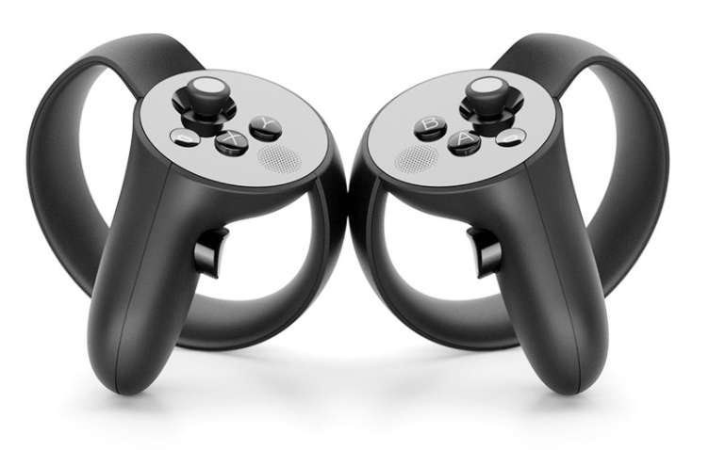
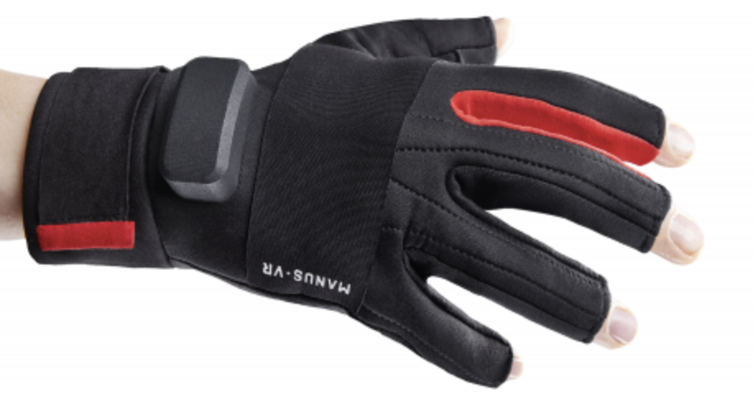
03 竞品分析
竞品按类别分析
计算机视觉(代表：Leap Motion)
无法解决视觉遮挡问题
无法产生任何物理反馈
普通手柄(代表：vive手柄)
手指追踪精度过低
物理反馈有限
新型手柄(代表：Oculus Touch)
手指追踪精度低
物理反馈有限
数据手套(代表：ManusVR)
精细的手指追踪
与物理反馈无法兼得
Notes:
现有手部交互产品主要可分为4个类别，各自有其相应的缺陷。
首先，基于计算机视觉的方案，存在难以克服的视觉遮挡问题，无法提供可靠的手部追踪，以及无法产生触觉反馈能力。
其次，从HTC VIVE为代表的普通手柄到以Oculus Touch为代表的新型手柄，手部追踪能力虽然有了较大提高，但仍无法实现完整的全手追踪。
最后，数据手套方案，看似能够解决上述所有问题，但目前市场还没有真正高品质、低成本的数据手套产品。

Slide 6
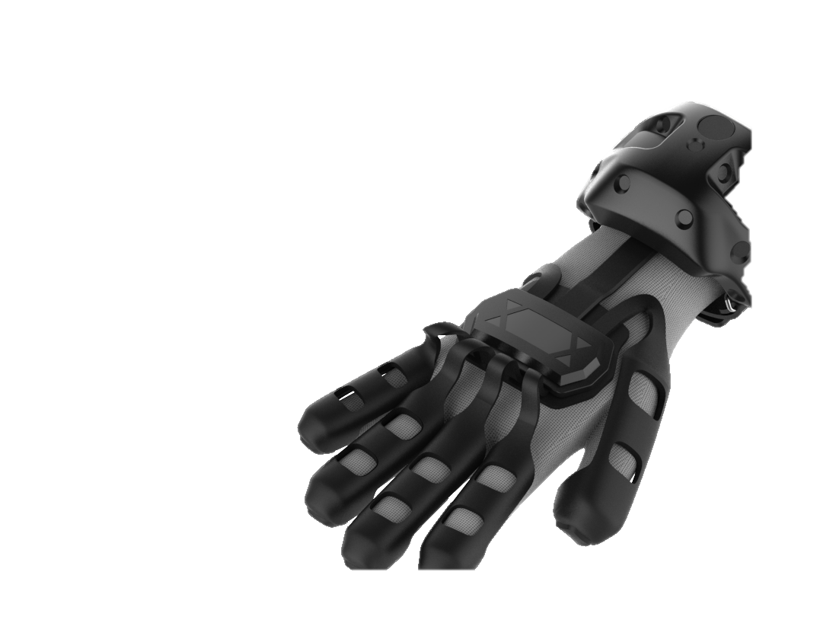

04 产品介绍
源域科技——MASTERY
新型穿戴式人机交互手套
MASTERY是同时有着精准动作捕捉及良好物理反馈的手套形态设备
MASTERY为每只手提供超过28个空间自由度的动作捕捉能力
基于Lighthouse技术，拥有亚毫米级别空间定位性能
基于6轴IMU惯性技术，低成本，拥有可调震动反馈的电机阵列
Notes:
因此，我们项目的首要目标，是研发一款，具有精准空间定位，全手动作捕捉，良好物理反馈，良好的使用体验的低成本数据手套产品。

Slide 7
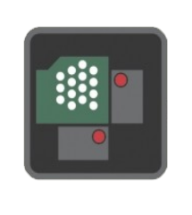
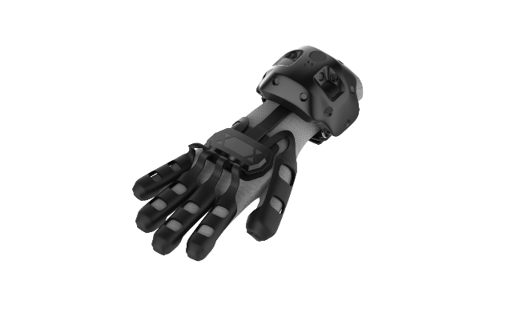
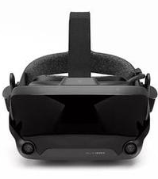

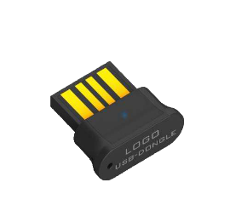
04 产品介绍
MASTERY 系统架构
SteamVR™ 基站
SteamVR™ 基站
激光扫描
激光扫描
MatrixRealm Ready 电脑
Mastery 手套
USB 通信
或
无线通信
VR 头显
无线USB Dongle
Notes:
Mastery手套的总体架构，
集成第三方空间定位系统获得空间位置和旋转信息，
由Mastery手套捕捉人手完整28空间自由度数据，
由无线收发器接受手套数据，并传输到PC，
PC端数据处理插件实现手势识别及物理交互计算。

Slide 8
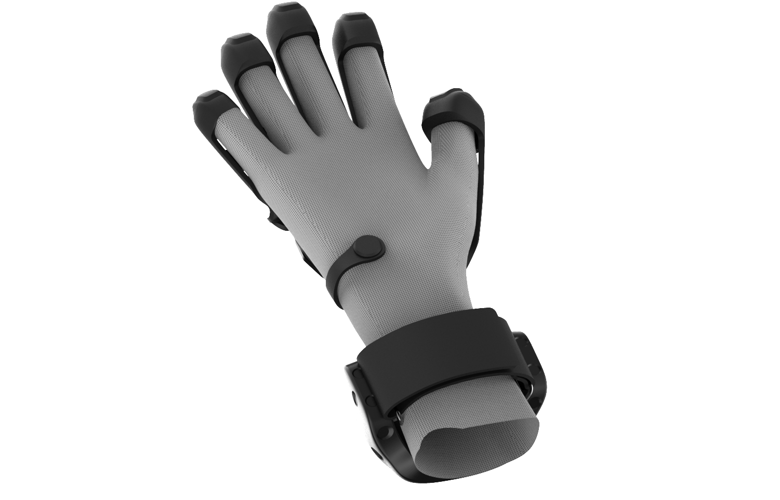

04 产品介绍
MASTERY 硬件架构
电源管理系统
USB Dongle
锂电池
充电器 主电源 IC
电量计
电源控制MOS开关
蓝牙5.0 / 2.4G
USB Controller
Nordic
nRF52840
光学传感器单元
闪存
光学传感器
[21:0]
光电二极管BPW 34 S
ASIC
TS3633/TS4231
蓝牙5.0 / 2.4G
USB Controller
Nordic
nRF52840
惯性单元
IMU
Lattice 低功耗FPGA ICE40HX8K
惯性单元[15:0]
意法半导体 Cotex-M4 STM32F4
振动电机
[7:0]
2.4G射频天线
2.4G射频天线
电源管理系统
空间定位系统
姿态处理系统
主控通信系统
USB Dongle
Notes:
手套端硬件部分由电源、空间定位、姿态处理、主控通信4大子系统组成。
外加PC端的无线收发器。
这里的核心技术，是在姿态处理系统中采用了自主研发的信号触点校准技术，在大幅提高姿态追踪精度和可靠度的同时，能够在无感环境下自校准，避免了手动校准过程。

Slide 9
04 产品介绍
MASTERY 软件架构
集成开发环境
物理交互引擎
软件接口
中间插件
空间定位相关
软件接口
PC端支撑
IO通信
手势识别算法
API设计
IO通信
姿态追踪算法
手套设备
传感器数据采集
物理响应控制
第三方软件
自主开发软件
Notes:
软件部分从底层到上层依次为：
手套设备软件层，PC端支撑层和集成开发环境层。
其中我们的核心姿态追踪算法处于手套设备软件层，核心手势识别算法处于PC端支撑软件层。

Slide 10
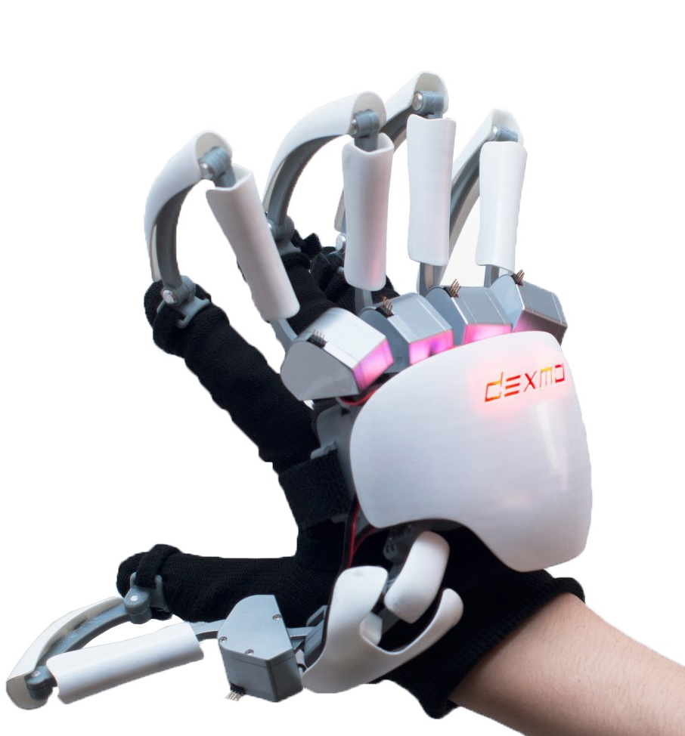
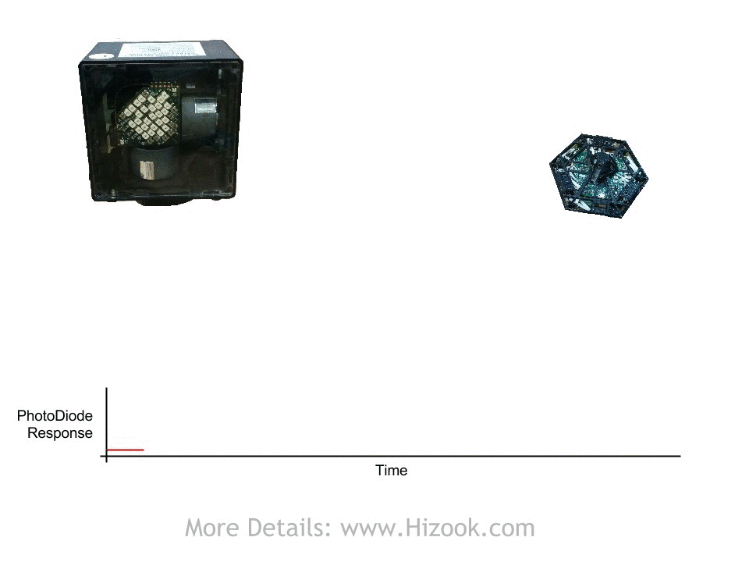
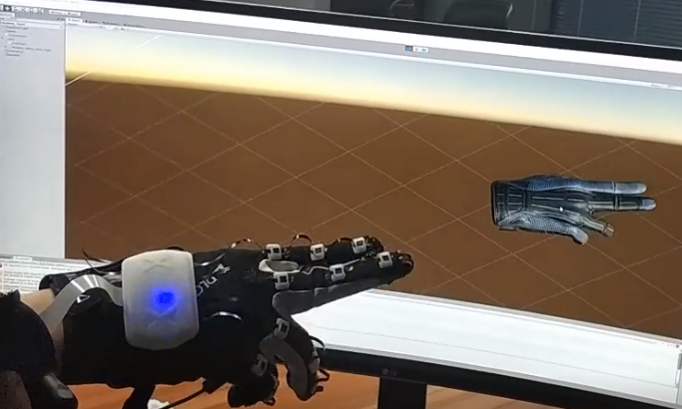
05 产品优势
MASTERY 优势
亚毫米级别空间定位
超过28自由度追踪能力
细腻的物理反馈
精致紧凑的产品外形
Haptic
feedback
？
Lighthouse技术
超高精度空间定位能力
革新性的手部追踪技术
当今世界最先进的动作捕捉能力
震动电机阵列
细腻丰富的物理反馈效果
与外骨骼方案相比，
更容易被接受的产品外观

Slide 11
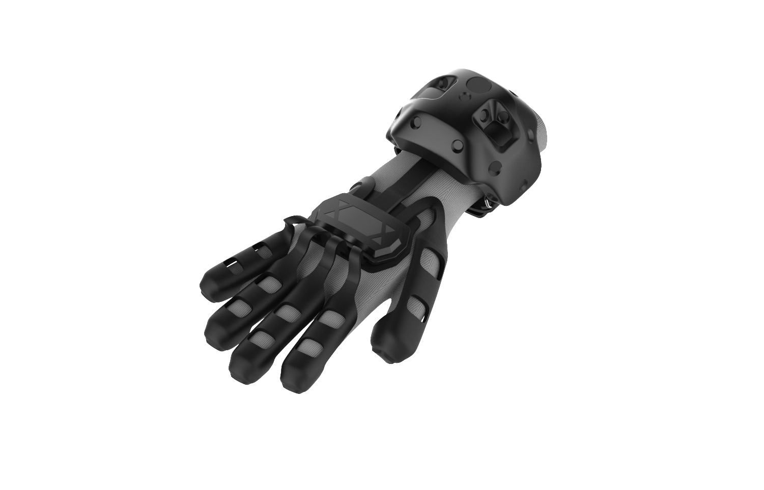
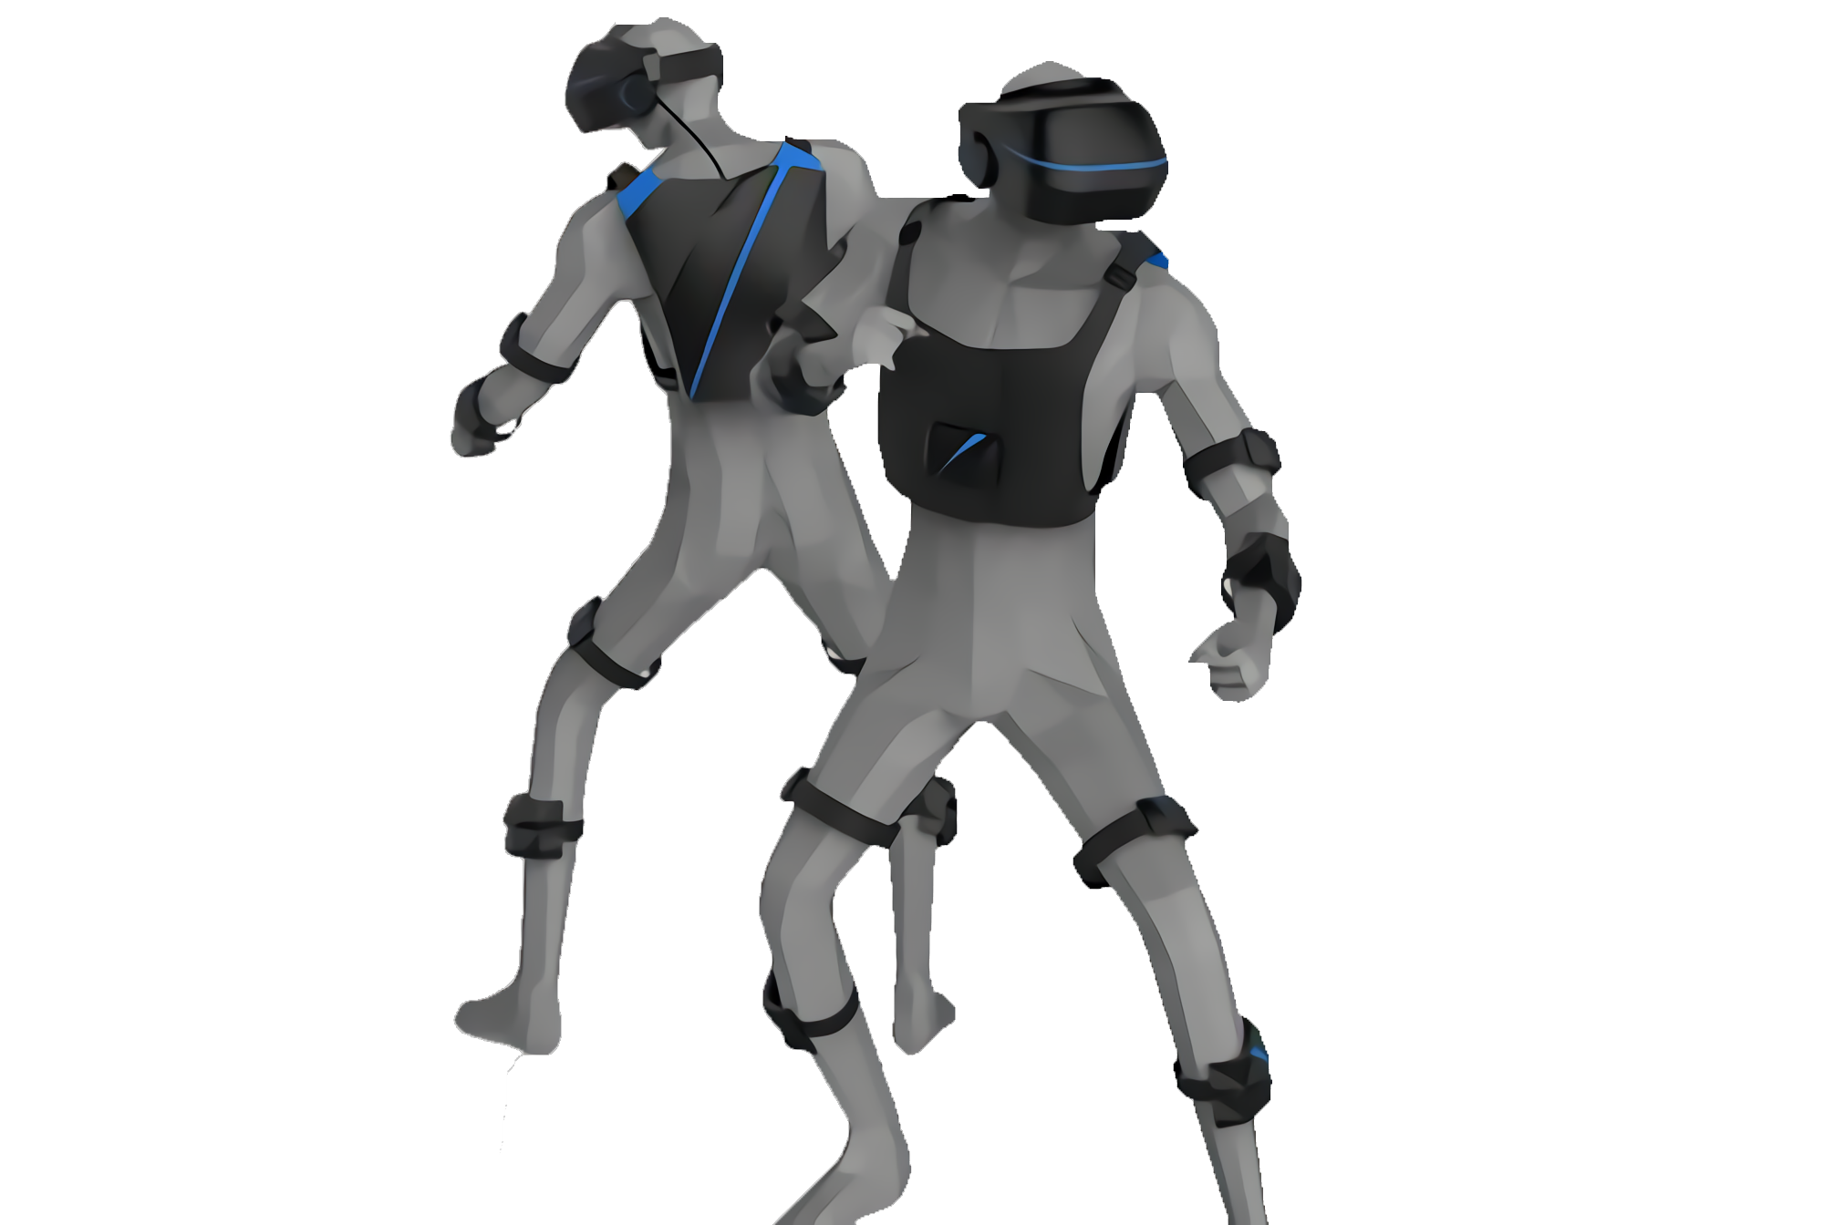
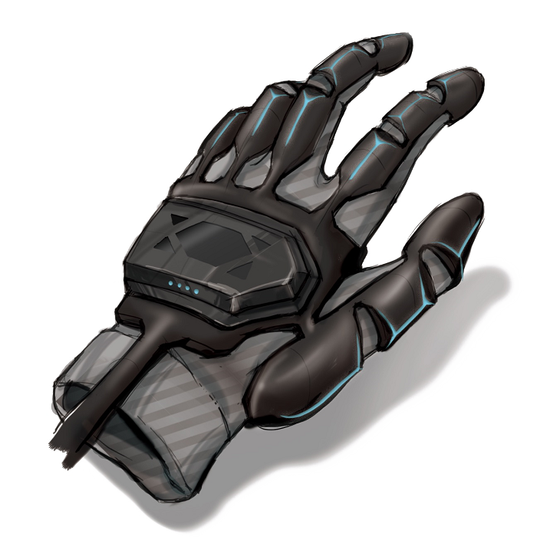


06 产品规划
产品规划
阶段一
阶段二
阶段三
阶段四
推出Mastery商业级动捕手套解决方案:
1. Mastery硬件组件
2. Mastery软件SDK
推出Avatar商业级全身动捕组件解决方案:
1. Avatar动捕硬件组件
2. Avatar商用动捕软件
推出Mastery消费级动捕手套组件；
推出订制款商业应用；
搭建软件平台
形成软件及硬件平台；
提供多领域完善解决方案

Slide 12
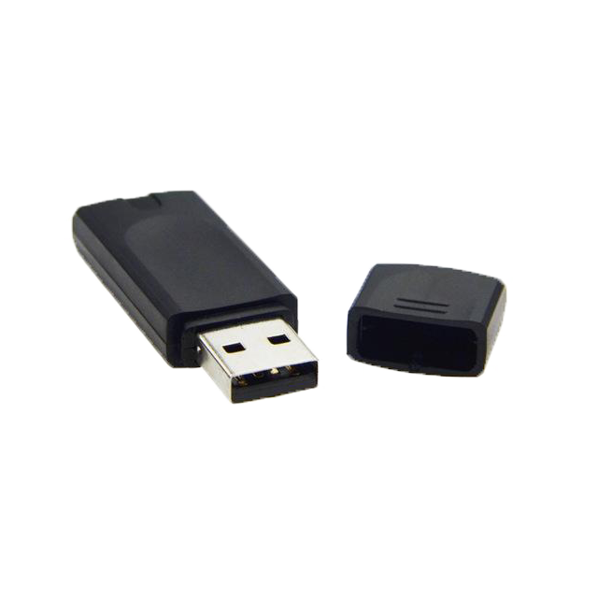
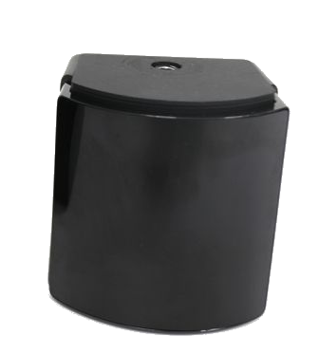
06 产品规划
产品规划——全览图
影视动捕系统
聋人手语相关
官方网站
应用层
平台层
硬件商店
应用商店
开发者社区
其他商业应用
后台系统
Web前端
软件开发工具包（SDK）
软件层
姿态追踪算法
手势识别算法
空间定位算法
物理交互引擎
IO通信
API设计
数据收发器
定位基站
Lighthouse
数据手套
Mastery
全身动捕组件
Avatar
物理层

Slide 13
07 商业分析
应用场景
虚拟现实交互体验、 游戏互动
影视制作、动漫制作、游戏制作
模拟仿真演练
虚拟偶像、虚拟主播
聋人手语市场
医疗健康虚拟体验
工业测量和设计
机器人控制

Slide 14
07 商业分析
目标群体分析
 | 阶段一 | 阶段二（新增客户） | 阶段三（新增客户） | 阶段四（新增客户）
企业用户 | 高校、企业实验室 政府、残联器具 VR体验馆、主题公园 VR内容B端制作者 科技馆，展览馆 科技公司展厅 AR/VR头显企业交互展示 | 3D动画公司 影视（制作）公司 企业虚拟人物形象 虚拟人物实时主播 | 游戏公司 大型 VR 公司 大型公司上岗培训 高校虚拟现实专业采购 低年级教育项目 政府人员培训项目 军方采购
个人用户 |  | 个人网络虚拟主播 | 中高端用户、科技爱好者 | 普通大众消费者

Slide 15
07 商业分析
动作捕捉市场分析
当前动作捕捉市场规模为全球每年20亿人民币规模，对人手部分的追踪预估在5%-15%。
Mastery数据手套产品预期达到手部动作捕捉市场60%占有量。
未来动捕市场预估在50亿级别
聋人手语市场分析
全球约有4.66亿人患有残疾性听力损失，中国听力障碍人士7200万，其中有2700万听障者需通过手语等方式进行沟通交流。手语包括教具，自动化测评工具，手语翻译工具的市场预计20～50亿。
VR 市场分析
据IDC近期发布的《中国VR/AR市场季度跟踪报告》显示，2019年第一季度中国地区头显设备出货量接近27.5万台，同比增长15.1%。未来VR市场预估在千亿到万亿级别。
Notes:
对3块主要市场进行了规模估算。
其中，当前动作捕捉市场规模为全球每年20亿人民币，手部占据5%-15%，mastery手套有望占据60%市场。
聋人手语市场，包括教具，自动化评估工具，手语翻译工具市场预计20-50亿。
VR消费市场将是数据手套最大的消费市场，有望达到每年数百亿至千亿市场规模。

Slide 16
07 商业分析
面向消费（C端）用户的国内外竞争对手——技术分析
LeapMotion
使用双目红外摄像头，利用计算机视觉进行手部动作追踪
 | LeapMotion | 诺亦腾Hi5 | Mastery
自由度数量 | 28自由度 | 12自由度 | 超过28自由度
空间定位能力 | 有 | 无，需 vive tracker | 集成 Lighthouse系统
物理反馈能力 | 无 | 腕部1处震动电机 | 指尖等共8处振动电机
校准需求 | 软件自动校准 | 使用前需手动校准 | 软件自动校准
可靠性 | 差（视觉遮挡） | 较差（磁场干扰） | 高
诺亦腾Hi5
使用7颗9轴惯性传感器
需vive tracker辅助进行空间定位
腕部有1枚震动电机提供震动反馈

Slide 17
07 商业分析
面向商业（B端）用户的国内外竞争对手——技术分析
5DT data glove（14 Ultra）
采用光纤及光栅计量的方法，能够高可靠性捕捉手部姿态动作
 | 5DT glove | CyberGlove | Mastery
自由度数量 | 14自由度 | 22自由度 | 超过28自由度
空间定位能力 | 无 | 无 | 集成 Lighthouse系统
物理反馈能力 | 无 | 无 | 指尖等共8处振动电机
校准需求 | / | / | 软件自动校准
可靠性 | 高 | 高 | 高
CyberGlove
CyberGlove II 22传感器数据手套，使用弯曲传感器，可测量多达22个关节角度，测量数据准确度高

Slide 18
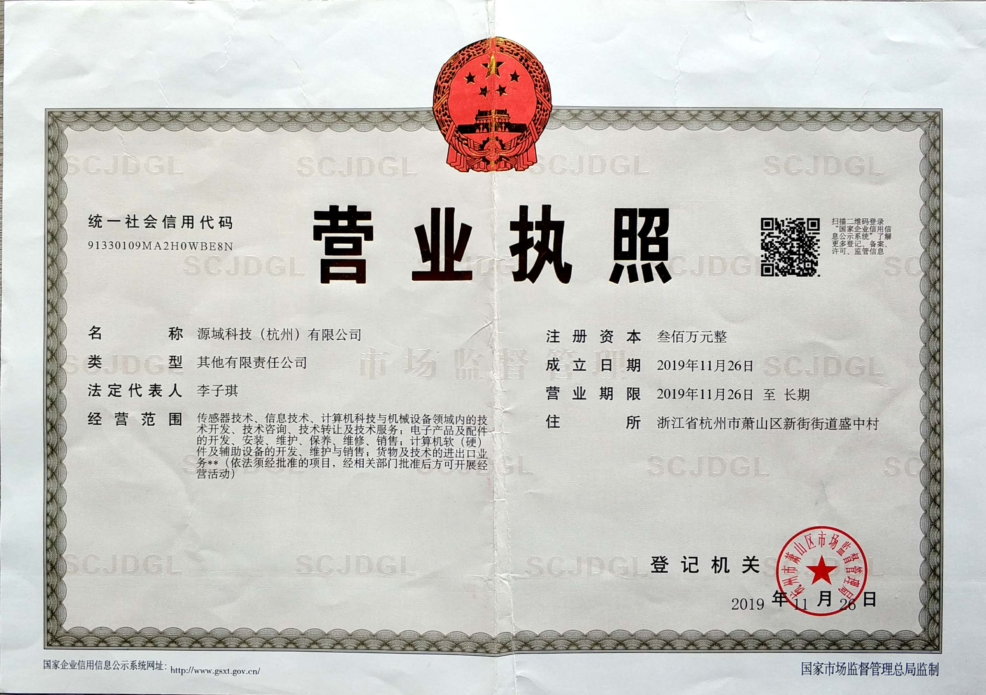
07 商业分析
源域科技（杭州）有限公司
于2019年11月成立
已拿到杭州市 “5213”计划政府200万元配套落地，300万元银行贷款贴息，免租办公场地
位于萧山区建设四路4083号新街科创园A座9层
Notes:
2019年11月，我们在萧山区 注册了源域科技（杭州）有限公司。

Slide 19
07 商业分析
发展规划
第1年
募集资金
完善公司架构
拓展商务合作
第3年
扩大公司规模及业务
第2年
市场拓展
扩大知名度
第4-6年
启动向平台服务型公司转型
Notes:
未来几年的发展规划如下：
第1年，募集资金、完善公司架构、拓展商务合作；
第2、3年重点进行市场拓展，扩大公司规模及业务；
从第4年起，开始向平台服务型公司转型。

Slide 20
08 财务及计划
已投入资金
支出项目 | 支出细则 | 支出（万元） | 备注
产品完善 | 工业设计外包 | 9 | 初步外观、结构设计外包花费
 | 工业设计测试打样 | 3 | 初步结构进行了多轮打样及测试
 | 必要办公设备及工具 | 4 | 如PC、焊台、热风枪、逻辑分析仪等
 | 开发套件 | 1 | 各类模块的开发套件及资料等
 | 物料花费 | 1.2 | 包括电子元器件及各种相关物料花费
 | 电路设计生产及优化 | 4 | 包括共计9个大版本的PCB迭代
 | 电路器件焊接 | 0.8
其他 | 专利申请及代理 | 1.5 | 包含专业代理公司撰写费用
 | 食宿费用 | 25 | 3人*年（北京）
 | 差旅 | 2
总计支出 |  | 51.5
2016年项目启动至今
资金花费

Slide 21
08 财务及计划
未来两年财务计划
支出项目 | 支出细则 | 支出（万元） | 备注
产品完善 | 工业设计 | 45 | 外观、结构设计
 | 电子电路设计优化 | 10 | 成品测试后问题改进
 | 器件优化选型迭代 | 15 | 器件优化为产品级
 | 成品测试优化 | 10 | 测试后进行问题改进，产品迭代
公司运营 | 人力成本 | 100
 | 办公耗材，网页等 | 15
 | 差旅 | 15
 | 办公场所 | 30
商业推广 | 制作体验推广服务 | 40 | 基于手套的VR体验等
 | 大型展会 | 30 | 针对目标群体进行多种线下推广
 | 合作研发项目投入 | 40 | 合作开发
 | 网络推广 | 10 | 竞价排名，网页，公众号，新闻
生产制造 | 物料供应 | 40 | 供应链，生产加工
 | 代加工 | 30
总计 |  | 430
初期工作主要为公司组织，产品完善，量产基础以及商业推广
收入项目 | 收入细则 | 收入（万元） | 备注
合作项目 | 合作项目 | 250
硬件方案 | 提供B2B硬件方案 | 350
总计收入 |  | 600

Slide 22
08 财务及计划
融资目标
后期产品推广，新产品新技术研发，B2B商务推广以及公司扩展。此阶段公司估值提高，主要进行平台打造。融资作为平台打造以及业务扩展的主要支持

Slide 23



08 财务及计划
股权拟定分配方案
创始人
合伙人
单人控股权，35%
根据人数，分配10%～20%，
不超过25%
核心员工
投资入股
4~10%
根据贡献，期权池 8~12%
全部期权池不超过30%

Slide 24

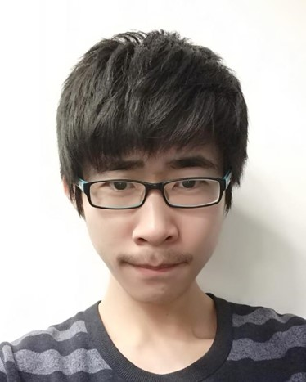
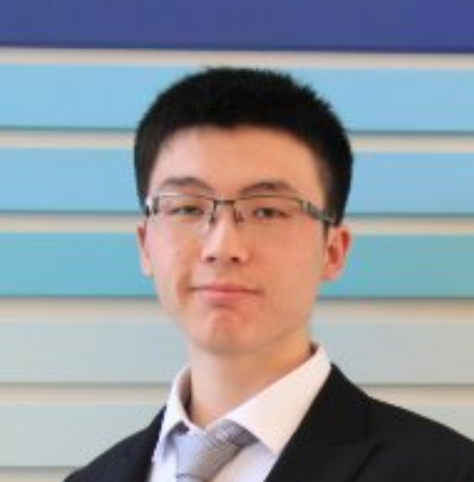



09 团队
核心团队
赵卫东 | 创始人
博士，教授，信息系统项目管理师（高级项目经理），硕士生导师；
现担任山东科技大学计算机学院软件工程系主任；
主持多项纵横向项目，获得国家科技进步二等奖、山东省科技进步一等奖等；
在国内外重要学术刊物发表论文50多篇，其中被SCI、EI、ISTP索引近20篇
李子琪 | 技术负责人&创始人
重庆大学测控专业学士；
五年人机交互软硬件开发经验；
获2014年奥迪创新杯第三名，
获搜狗第三届Hackathon冠军，
获清华大学经管学院 Facebook
创新与创业商业比赛三等奖；
曾就职搜狗，任桌面新产品部及
机器人组开发工程师；
虚拟现实、人机交互专家
王洪远 | 项目经理&合伙人
杜克大学医学物理硕士毕业；作为核心成员加入硬件创业公司（经历从0到B轮），任研发部主管职位，对计算机视觉有深入了解以及丰富从业经验，曾带领15人团队完成多个软硬件研发项目，并参与完成三款工业级产品的硬件迭代与软件研发与完善，产品已进入市场销售
Notes:
前搜狗人机交互领域专家，同时为公司产品及技术负责人。
合伙人王洪远，对硬件公司的搭建及运营管理有着丰富经验，任公司的项目经理。

Slide 25
附录

Slide 26
10 附录 —— 竞品分析
面向消费（C端）用户的竞品分析 —— Leap Motion
—— 计算机视觉
Leap Motion（https://www.leapmotion.com/）
售价：约￥612（$89.99） / 套
一款以图像检测为原理的手势交互设备，以摄像机捕捉手的位移和动作，并可以叠加在VR头显设备上进行手势交互。Leap Motion可以定义至每一个指关节的动作，等同于真实生活中双手的使用范围
而基于图像检测，无法解决视觉遮挡问题。双手必须要置于检测摄像机所覆盖位置才能检测出手势动作，即置于HMD之前，这不符合日常生活中使用双手的规律，也大大提高了使用的疲劳程度。同时，无法给予用户触感反馈

Slide 27
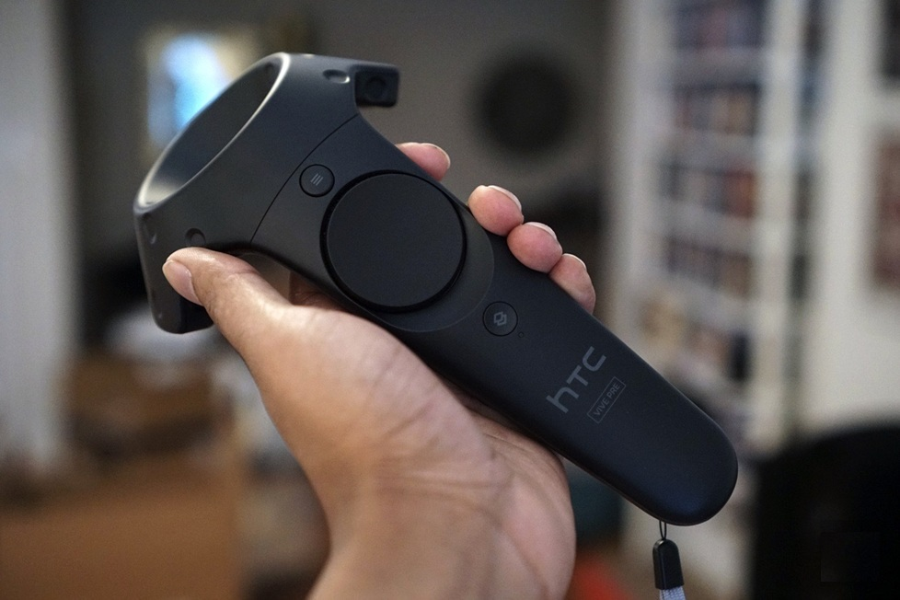
10 附录 —— 竞品分析
面向消费（C端）用户的竞品分析 —— VIVE 手柄
—— 普通手柄
Vive controller（https://www.vive.com/cn/）
售价：￥1199 / 只 （双手需要2只）
VIVE的手柄得益于当前虚拟现实行业最好的空间定位技术Lighthouse，能够精确的定位用户手部的空间活动，从而大幅提高了虚拟现实的沉浸感
作为第一代产品，它远未达到完善的状态，软硬件还有很大提升空间。手柄交互并非最适合的3D交互方式，只能算作初期的过渡产品

Slide 28
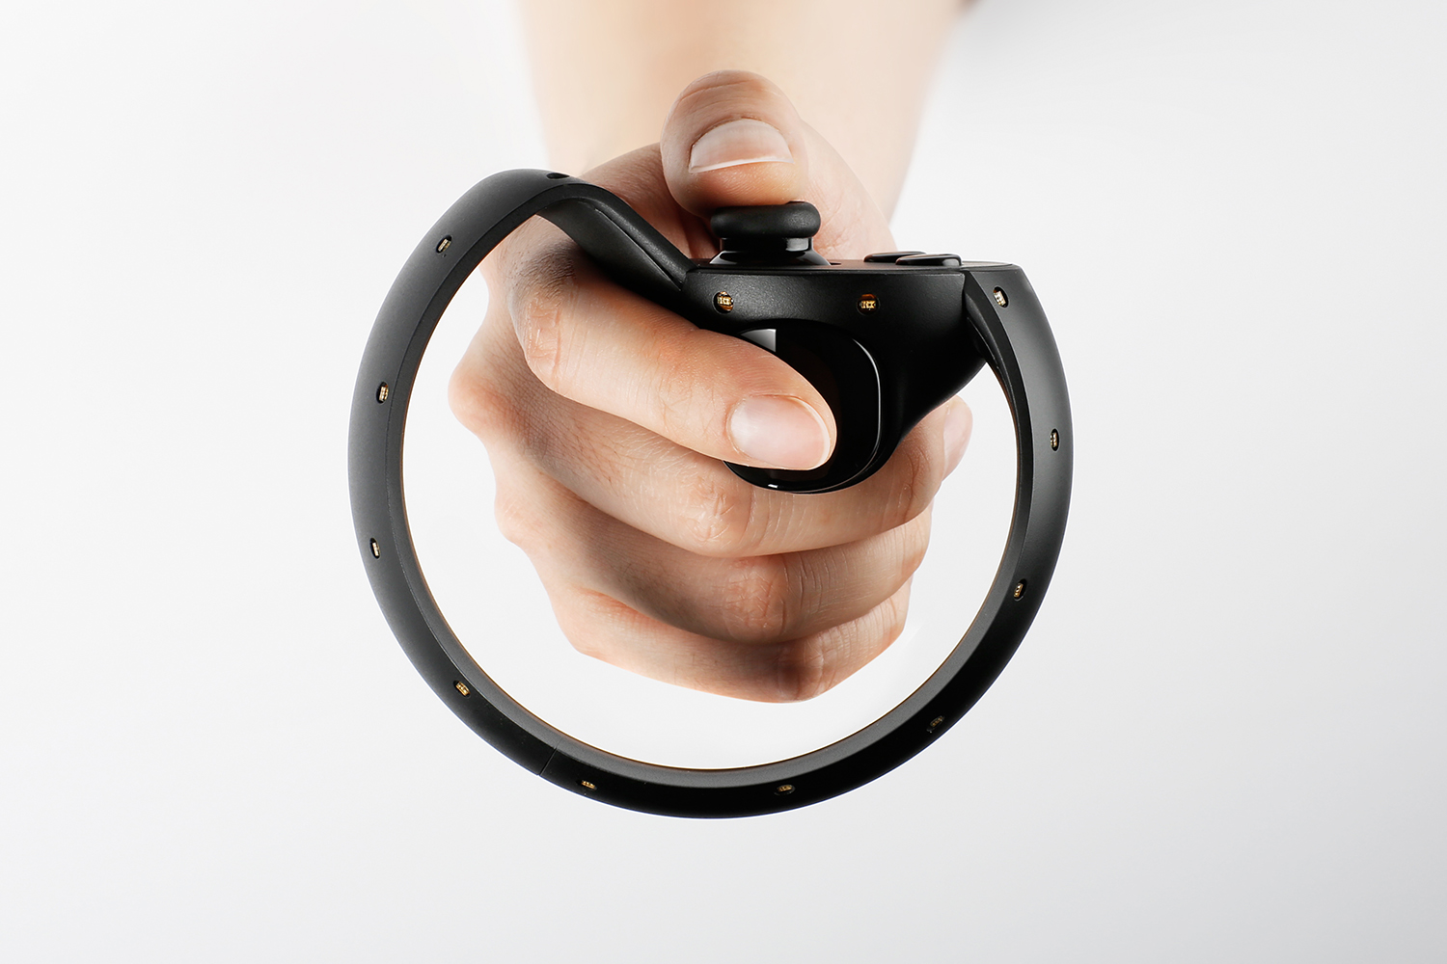
10 附录 —— 竞品分析
面向消费（C端）用户的竞品分析 —— Oculus Touch
—— 新型手柄
Oculus Touch（https://www.oculus.com/rift/）
售价：约￥675 / 只 （双手需要2只）
能够对手部进行追踪，电容传感器也可以追踪手指运动，并带来了便利的抓握方式。借助手环的支撑，用户在展开手掌时手柄仍然可以保持原位，意味着用户无需始终保持抓握
对手腕的追踪非常精确，但手掌只有“张开”和“握紧”两种状态，除了拇指和食指，设备对其余手指的追踪不尽如人意

Slide 29
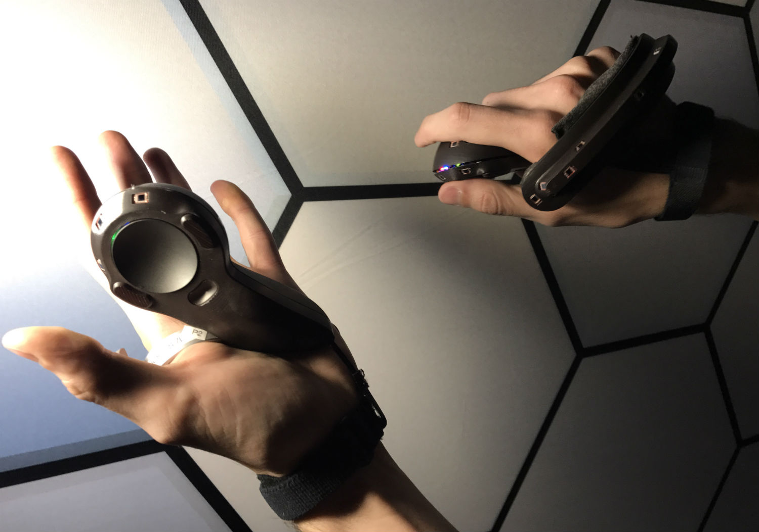
10 附录 —— 竞品分析
面向消费（C端）用户的竞品分析 —— Valve Knuckles
—— 新型手柄
Knuckles（https://store.steampowered.com/valveindex）
售价：
Valve在HTC Vive后，又推出了更为先进名为Knuckles 的新型交互手柄。虽然这并不是所谓的“全”手指追踪，可以相对准确计算出手指所在的位置
有望为用户提供一个更基本的追踪解决方案，检测手指处于控制器的哪个部分，是放在按钮上还是紧握手柄，用户可以毫无顾忌的做出投掷物品等操作

Slide 30
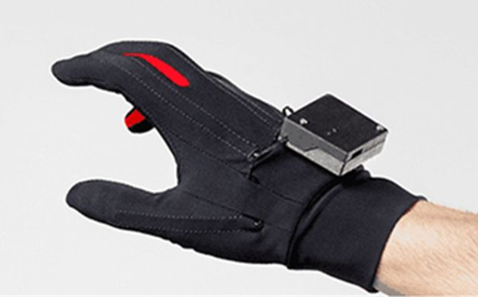
10 附录 —— 竞品分析
面向商业（B端）用户的竞品分析 —— Manus VR
—— 数据手套
ManusVR （https://manus-vr.com/）
售价：约合￥7,752（€1,000 ）/ 套
一款主要基于弯曲传感器原理的用于虚拟现实环境的数据手套形态外设。每根手指覆盖一枚弯曲传感器，拇指以及手背位置各添加了一枚轴IMU，从而加强了对拇指姿态的拾取
每一枚弯曲传感器仅提供1自由度的姿态信息，整只数据手套能够提供的自由度信息远小于人手（不包括空间定位）全部22自由度，无法表达人手所能够达到的精细运动
*需搭配其他空间定位方案才能得到空间定位信息

Slide 31
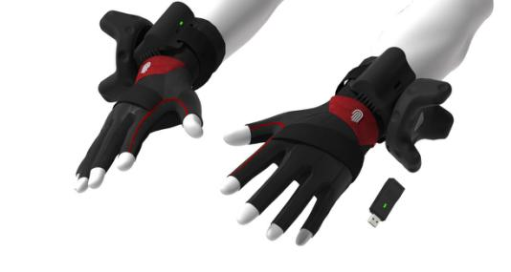
10 附录 —— 竞品分析
面向商业（B端）用户的竞品分析 —— 诺亦腾 Hi5
—— 数据手套
Hi5（http://www.noitom.com.cn/noitom-hi5/）
售价：￥9800 / 副
Hi5通过一系列9轴IMU检测单个手指和拇指的运动，可以较为精确的测量到每个手指的延伸和位置。手腕处有一枚震动电机提供震动反馈
Hi5能够覆盖的手部自由度有限，无法有效捕获精细手部活动，例如其无法对并指动作进行捕捉。Hi5在受到磁场影响（如靠近任何铁磁物质，包括Vive的手柄）时，动捕信息会完全失效。Hi5在原理上难以支持在手指触添加振动电机进行震动反馈
*需搭配其他空间定位方案才能得到空间定位信息

Slide 32
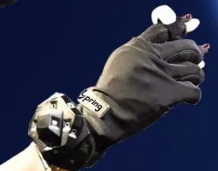
10 附录 —— 竞品分析
面向商业（B端）用户的竞品分析 —— 超感科技 Miiglove
—— 数据手套
Miiglove（http://www.spring-vr.com/home/product/pinfo/?nid=12）
售价：
Miiglove手套中配备了7颗9轴IMU，能够精准捕捉手指动态，并在食指处添加了震动反馈能力。 Miiglove集成了Lighthouse追踪器，配合基站可拥有6自由度空间定位能力。
Miiglove在受到磁场影响（如靠近任何铁磁物质，包括Vive的手柄）时，动捕信息会完全失效。 Miiglove在原理上难以支持在手指触添加振动电机进行震动反馈

Slide 33
10 附录 —— 竞品分析
面向商业（B端）用户的竞品分析 —— 岱仕科技 Dexmo
—— 数据手套（外骨骼式）
Dexmo（https://www.dextarobotics.com/zh-cn）
售价：￥100000 / 副
Dexmo使用柔性舵机为每根手指提供独特的力反馈能力，代价是笨重的外形。能够为每只手提供约13自由度的手指动作捕捉能力
*需搭配其他空间定位方案才能得到空间定位信息

Slide 34
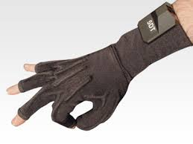
10 附录 —— 竞品分析
面向商业（B端）用户的竞品分析 —— 5DT data glove
—— 数据手套
5dt Glove（http://5dt.com/5dt-data-glove-ultra/ ）
售价：5 Ultra版本 售价：约合￥24000（$3485） / 套
14 Ultra版本 售价：约合￥85000（$12485）/ 套
采用光纤及光栅计量的方法，在使用足够多数量的光纤传感器后，能够高可靠性捕捉手部姿态动作
*需搭配其他空间定位方案才能得到空间定位信息

Slide 35
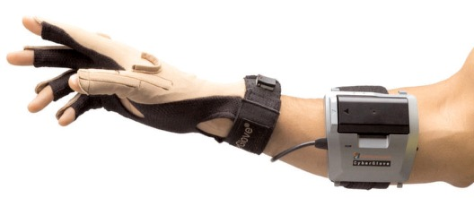
10 附录 —— 竞品分析
面向商业（B端）用户的竞品分析 —— CyberGlove
—— 数据手套
CyberGlove（http://www.cyberglovesystems.com/）
22sensor 版本 售价：￥200000 / 套
Immersion公司研发的VR数据手套，使用行业标准的蓝牙无线技术，数据手套的材质为弹性面料，手掌部采用网眼设计，具有良好的舒适性和透气性。CyberGlove II 22传感器数据手套可测量多达22个关节角度，测量数据准确度高
*需搭配其他空间定位方案才能得到空间定位信息

Slide 36
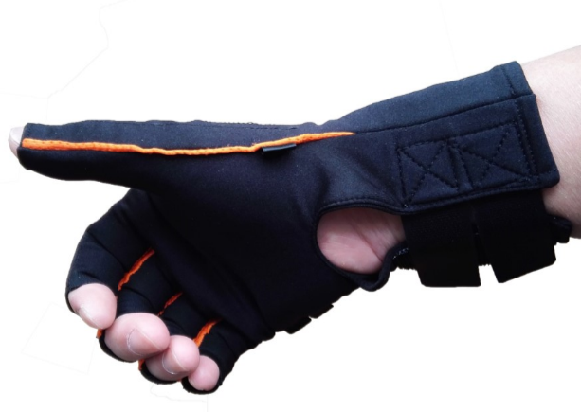
10 附录 —— 竞品分析
面向商业（B端）用户的竞品分析 —— WiseGlove
—— 数据手套
WiseGlove（ http://www.wiseglove.com/Vrprod/Dataglove/ ）
WISEGLOVE5 版本 售价：￥ 50000 / 套
WISEGLOVE19+版本 售价：￥150000+ / 套
采用光纤及光栅计量的方法，在使用足够多数量的光纤传感器后，能够高可靠性捕捉手部姿态动作

Slide 37
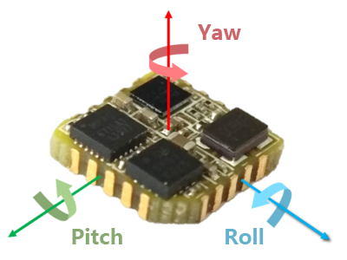
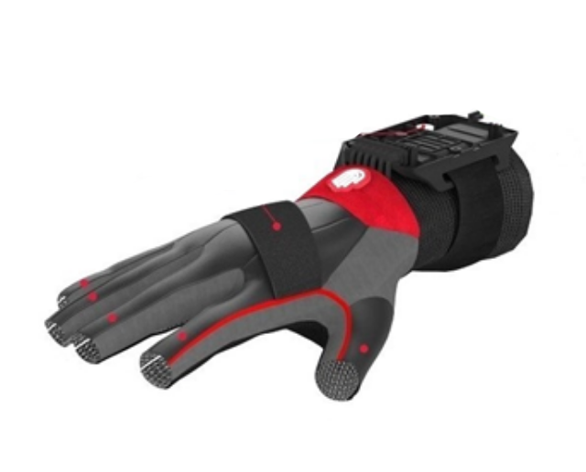
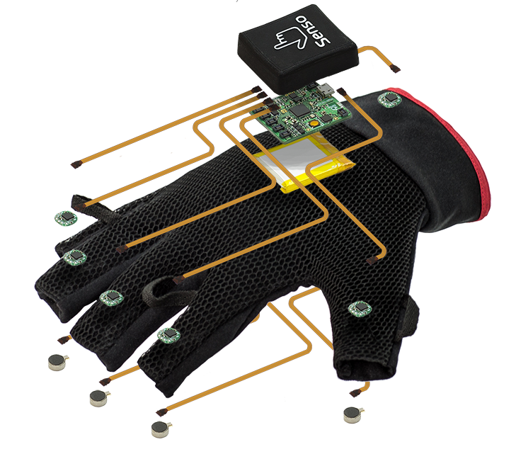
10 附录 —— 竞品分析
同原理竞品分析
——基于惯性传感器（IMU）的数据手套
当前基于惯性传感器的数据手套使用的9轴IMU传感器，无法施加电机振动反馈
每次使用前校准花费时间长（诺亦腾的HI5）
捕获的自由度通常仅有10-13个（人手有大概21个关键自由度和大量软骨自由度），动捕效果差
Noitom Hi5
SENSO

Slide 38
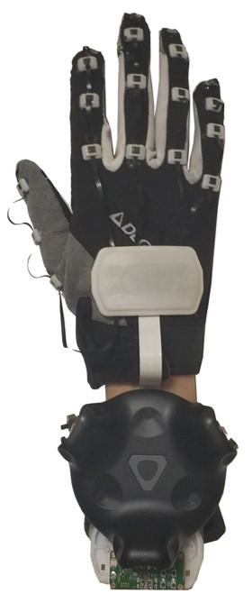
10 附录 —— 产品迭代
MASTERY 产品迭代
项目启动
初始原型完成
空间定位算法诞生
硬件架构更新
空间定位硬件
逆向工程完成
16/5
16/10
17/4
18/1
18/8
最新版本Demo完成
算法及软件架构重大更新
早期工业设计完成
现在
19/5
19/4
19/2

Slide 39
10 附录 —— 产品优势
MASTERY 优势
定位
能力
高精
准度
震动
反馈
紧致
外形
当前唯一各个方面都有着卓越性能，没有明显缺陷的产品

Slide 40
10 附录 —— 知识产权
现有知识产权
发明专利：一种数据手套、数据手套系统、校正方法及存储介质
专利号：201910399322.0
未来知识产权布局
数据手套软件算法专利
交互设备相关：全身动捕软硬件专利
数据手套外观、结构专利
Notes:
目前已申报一项核心技术国家发明专利。同时会在近期，在数据手套的核心算法，设备外观结构以及全身动捕软硬件方面，进行知识产权布局。

Slide 41
10 附录—— 商业模式画布
商业模式画布
基础设施
提供物
客户
重要伙伴
OEM 代工厂
政府、残联、聋人协会
VR / AR 头显厂商
应用开发者
游戏公司
内容IP商
关键业务
硬件生产
市场营销
客户细分
大众市场 线下体验馆
企业、政府 应用开发者
价值主张
超前理念
用户体验
获取渠道
官网 电商
核心资源
技术实力
财务
成本结构
人力 开发 运营
营销 售后 供应链
收入来源
硬件销售及授权 企业项目
内容销售 广告

Slide 42
附录 —— 盈利模式
盈利模式
模式一
模式二
模式三
模式四
针对 VR、影视等企业，B2B提供优质软硬件商业解决方案，以及其他订制化方案
针对聋人手语市场，联合提供手语教具，手语手势识别、翻译系统，由政府残联等作为辅具统一采购
提供平台服务，对全用户提供源域硬件方案以及软件开发平台
为个人用户提供低价硬件交互解决方案以及基于硬件的软件内容服务

Slide 43



10 附录 —— 获奖及曝光
获奖及曝光
2016.12
项目获北京搜狗科技发展有限公司
第三届黑客马拉松 冠军
2017.5
项目获清华大学经管学院—Facebook创新与创业商业计划比赛第三名
2019.10
源域科技应邀出席小蛮腰科技大会XR分论坛，
进行《未来VR硬件交互范式探讨》主题分享
2019.10
源域科技的革新性产品mastery-掌控获美国旧金山 xRS Week 2019 Greenlight Insights Innovation Awards 中的 Innovative Hardware奖项

Slide 44








10 附录 —— 合作伙伴
合作伙伴

Slide 45
10 附录
现有DEMO视频链接
https://www.bilibili.com/video/av56106616/ 2019年6月版

Slide 46

THANKS
李子琪
liziqi@MatrixRealm.com

